Slide 1
11-сынып
Химия
Бензол және оның гомологтарының химиялық қасиеттері. 2-бөлім
Мұғалім:
Әбеу Нұргелді

Slide 2
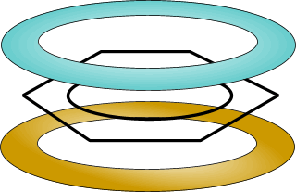
Сабақ мақсаттары:
Бензол және оның гомологтарына тән қосылу реакцияларының теңдеулерін құрастыру;

Slide 3
Арендердің физикалық қасиеті
Арендердің бастапқы мүшелерінің өздеріне тән иістері бар, олар суда ерімейтін, судан жеңіл сұйық заттар. Сонымен бірге арендер көптеген органикалық заттарды ерітеді. Арендердің алғашқы өкілі бензол улы. Бензол буымен үнемі демалу анемия, лейкемия сияқты ауыруларға ұшыратады. Толуол мен басқа гомологтарының зияндығы бензолға қарағанда төмендеу.

Slide 4
Бензолдың химиялық қасиеті
(қосылу реакциясы)
Бензол қосылу реакцияларына қиын түседі. Тек қатты қыздырғанда немесе ультракүлгін саулелердің әсерінен және өршіткі қатысында бензол қанықпаған қасиет көрсетіп, сутекті, галогендерді қосып алады.

Slide 5
1. Гидрлену реакциясы. Никел, палладий, платина сияқты өршіткілер қатысында қыздырғанда және жоғары қысымның әсерінен бензол сутекті қосып алып циклогексанға айналады.

Slide 6
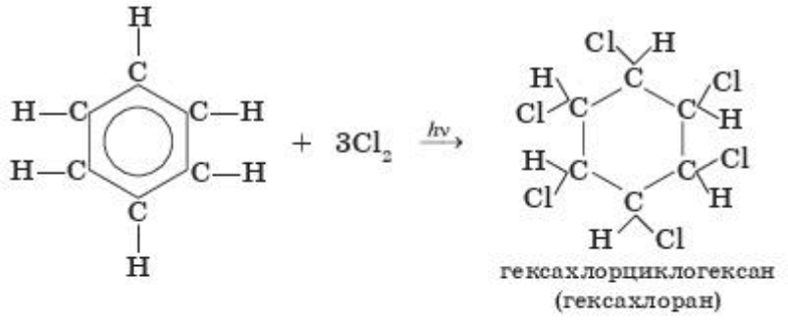
2. Галогендерді қосып алу. Ультракүлгін саулелердің әсерінен бензол хлордың алты атомын қосып алып, нәтижесінде гексахлорциклогексан (гексахлоран) түзіледі.

Slide 7
Гексахлоран ($C_{6}H_{6}{Cl}_{6})$ ауылшаруашылығында улы зат ретінде қолданылады.
Ароматты көмірсутектер галогенсутекпен, сумен қосылу реакцияларына түспейді.

Slide 8
Сабақ аяқталды!
Келесі жүздескенше!

